Slide 1
111學年度第一學期 第一次社團課程說明
宜昌國中學務處
111.09.23

Slide 2
社團指導老師證書頒發
編號 | 社團名稱 | 指導老師 | 活動地點
01 | 閩南語 | 石靖瑋 | 905
02 | 阿美語 | 林惠美 | 902
03 | 客語 | 鍾雪梅 | 903
04 | 太魯閣語 | 宋美華 | 904
05 | 布農語 | 余銘忠 | 906
06 | 英語電影欣賞社 | Dylan Taylor | 英語情境教室
07 | 科展研究社 | 詹如晴 | A3電腦教室
08 | 電腦研究社 | 林晉安 | 新電腦教室
09 | i-STEAM | 陳宜鳳 | 生科教室

Slide 3
社團指導老師證書頒發2
編號 | 社團名稱 | 指導老師 | 活動地點
10 | 手工藝研究社 | 洪玥晴 | 806
11 | 紙塑社 | 黃志豪 | 805
12 | 桌球社 | 郭彥旻 | 活動中心2樓
13 | 排球社 | 黃威元 | 排球場
14 | 單車社 | 陳勇光 | 活動中心前廣場
15 | 袋棍球 | 林怡萱 | 操場西側
16 | 籃球A社 | 吳冠毅 | 籃球場
17 | 籃球B社 | 陳俊誠 | 籃球場
18 | 羽球社 | 許文翼 | 活動中心二樓

Slide 4
社團指導老師證書頒發3
編號 | 社團名稱 | 指導老師 | 活動地點
19 | 跆拳社 | 陳雅欣 | 活動中心二樓舞台
20 | 管樂A | 郭本琪 | 管樂室
21 | 管樂B | 溫策帆 | 活動中心音樂教室
22 | 流行音樂社 | 陳秉飛 | 白棟音樂教室
23 | 熱舞(流行MV)社 | 陳仕賢 | A棟穿堂
24 | 英語歌唱社 | 蔣翠玲 | 表藝教室
25 | 手語 | 鄭楊疇英 | 907
26 | 童軍團 | 劉意凡 | 103會議室
27 | 一支麥克風 | 沈大為 | 807

Slide 5
社團指導老師證書頒發4
編號 | 社團名稱 | 指導老師 | 活動地點
28 | 思辨社 | 黃菁瑩 | 808
29 | 賞鳥社 | 陳彥宏 | 901
31 | 星際聯盟1 | 許鈴筑 | 三樓資源班分組教室
31 | 星際聯盟2 | 羅澤婷 | 三樓資源班分組教室

Slide 6
社團課程來了，你準備好了嗎？
Notes:
孩子常常對國中社團充滿期待卻又害怕受傷害
但是沒有準備通常就是亂選一通

Slide 7
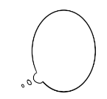
你的社團是怎麼選擇的呢?
被逼的
選擇我喜歡的社團
亂選的
選剩的
Notes:
孩子可能聽同學說,看社團名稱,甚至亂選一通
但究竟是要依據什麼來選擇呢?

Slide 8
社團的選擇
從天分、興趣、專長出發
探索自己
才有機會發光發熱
Notes:
多元智能理論是由美國哈佛大學教育研究院心理發展學家加德納於1983年提出。加德納從研究腦部受創傷的病人發覺到他們在學習能力上的差異，從而提出本理論。儘管加德納將智能稟賦劃分得如此之細，但他強調自己的理論不應被用於限定人們為某一項智力類型，每個人都擁有獨特的一套智力組合體系。^{[1]}從這個意義上說，多元智能理論實際上是複合智能理論。

Slide 9
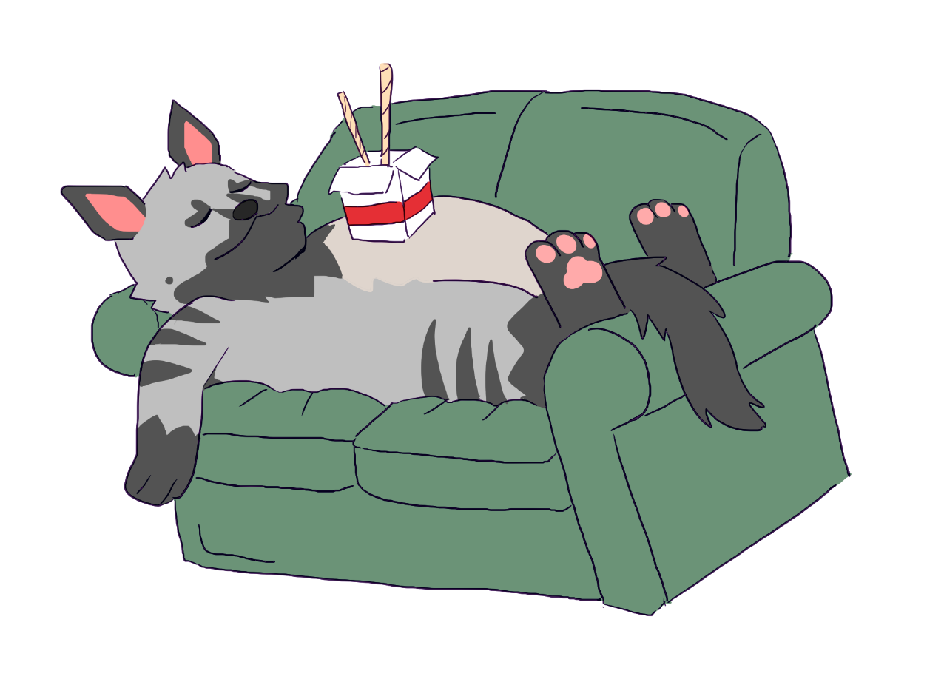
想一想~為什麼要上社團課程?
Notes:
你是打混摸魚?還是想要自己有所成長?
。

Slide 10
社團課程的目的
學習學科知識外，以學生的興趣與專長實施分組教學活動。
培養學生的各種良質的興趣與嗜好。
將知識落實於生活，充實其休閒生活，並發掘特殊才能。
讓學生能適性成長，擴展生活領域。

Slide 11
本學期社團學習重點
年級 | 上學期
七年級 | １．對社團課程有興趣願意深入探索 ２．能尊重他人適切表達自己的感受
八年級 | １．能從社團課程中了解自己的適性發展 ２．能包容他人運用同理心進行溝通
九年級 | １．能從社團課程中開發自己的潛能 ２．能尊重自己與他人進行合宜溝通

Slide 12
課程小叮嚀
共同維護教室的環境
上課前整理自己的課桌椅並淨空桌面
勿取用移動不屬於自己的東西
使用完場地須恢復回樣
個人貴重物品請隨身攜帶
上課專注投入學習
事前準備社團用具
準時於上課前抵達上課地點
專注學習樂於探索
勇於交流樂於服務
尊重自己尊重他人維持和諧人際關係
主動擔任幹部勇於為社團服務

Slide 13
分流上課
1.請老師帶領各社團同學就上課地點
2.請老師先進行點名，請同學至學務處回報缺席同學
3.請老師進行社長與副社長的選舉
(1)社長負責協助老師相關社團事務
(2)副社長負責社團紀錄簿領取、紀錄與歸還
4.課程進行(15:10-20為下課時間)
5.將社團紀錄本送回學務處

Slide 14
未完成社團選社同學請留在活動中心
班級 | 座號 | 姓名
905 | 2 | 吳柔伊
905 | 7 | 莊欣倢
905 | 15 | 余紹謙
905 | 26 | 劉羽翔
906 | 16 | 呂浩揚

